Slide 1
ПРОЕКТ «Я здоровье берегу, сам себе я помогу»
ДЛЯ ДЕТЕЙ СРЕДНЕГО ВОЗРАСТА
Автор Тройник Е.А., воспитатель МДОУ, детский сад №10

Slide 2
Формирование у детей здорового образа жизни
ЦЕЛЬ ПРОЕКТА :

Slide 3
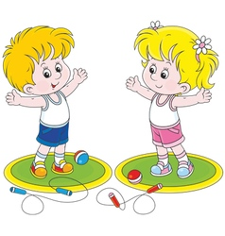
ЗАДАЧИ ПРОЕКТА:
Познакомить с понятием «здоровье» и «болезнь»;
Дать представление о составляющих здорового образа жизни; о значении физических упражнений для организма;
Формировать понимание необходимости заботиться о своем здоровье, беречь его, учиться быть здоровыми и вести здоровый образ жизни;

Slide 4
ПОДГОТОВИТЕЛЬНЫЙ ЭТАП:
ЧТО НАДО ДЕЛАТЬ ЧТОБЫ * КУШАТЬ ОВОЩИ
НЕ БОЛЕТЬ? И ФРУКТЫ(Даша Ч.)
* ВИТАМИНЫ(Федя К.)
* ОДЕВАТЬСЯ ПО ПОГОДЕ
(Андрей Б.)
* МНОГО ГУЛЯТЬ (Маша Ф.)
* ЗАНИМАТЬСЯ ФИЗКУЛЬТУРОЙ (Даша С.)

Slide 5
ПОДГОТОВИТЕЛЬНЫЙ ЭТАП:
ЧТО МЫ ХОТИМ УЗНАТЬ? * КАКУЮ ПИЩУ НАЗЫВАЮТ ЗДОРОВОЙ?
* ЧТО ТАКОЕ БОЛЕЗНЬ,
ЗДОРОВЬЕ?
* ЧТО ЗНАЧИТ ПРАВИЛЬНО ОДЕВАТЬСЯ?

Slide 6
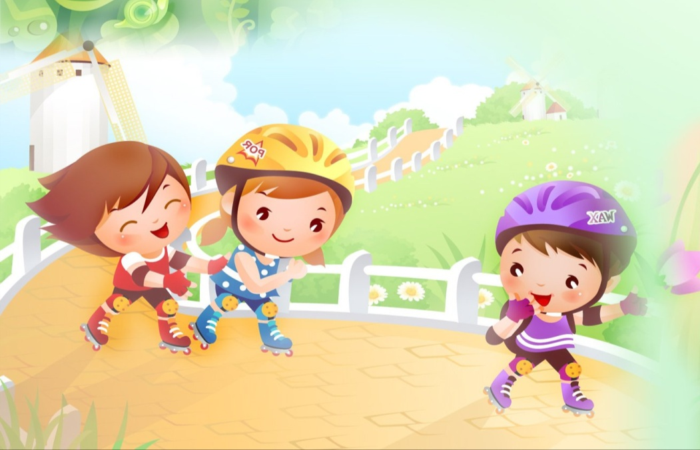
ПОДГОТОВИТЕЛЬНЫЙ ЭТАП:
ЧТО ДЛЯ ЭТОГО
НЕОБХОДИМО СДЕЛАТЬ?
* ОБРАТИТЬСЯ ЗА
ИНФОРМАЦИЕЙ К
РАЗНЫМ
ИСТОЧНИКАМ

Slide 7
ПОЗНАВАТЕЛЬНАЯ ДЕЯТЕЛЬНОСТЬ
БЕСЕДА КАКУЮ ПИЩУ НАЗЫВАЮТ ЗДОРОВОЙ

Slide 8
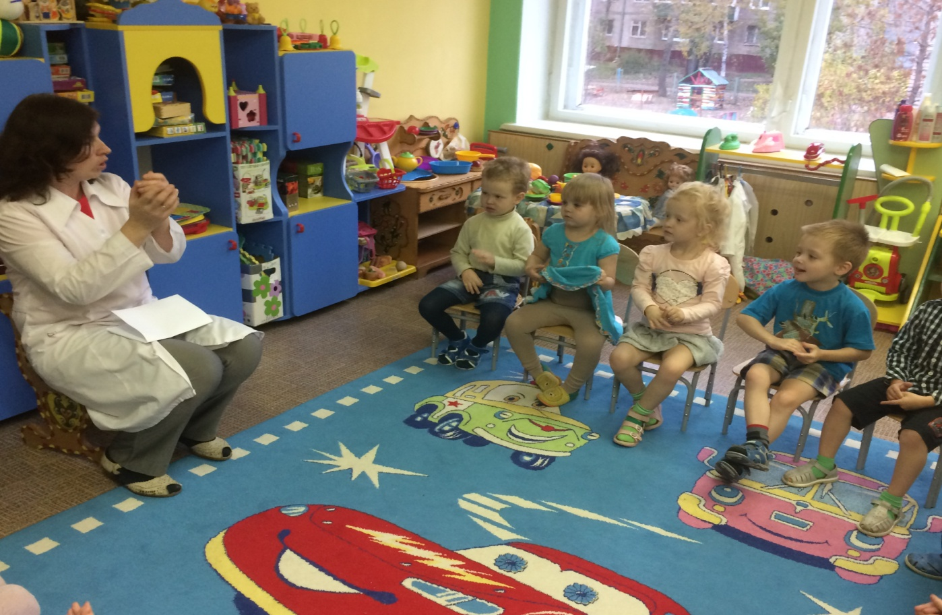
ПОЗНАВАТЕЛЬНАЯ ДЕЯТЕЛЬНОСТЬ
В ГОСТИ К НАМ ПРИХОДИТ ВРАЧ-ПЕДИАТР

Slide 9
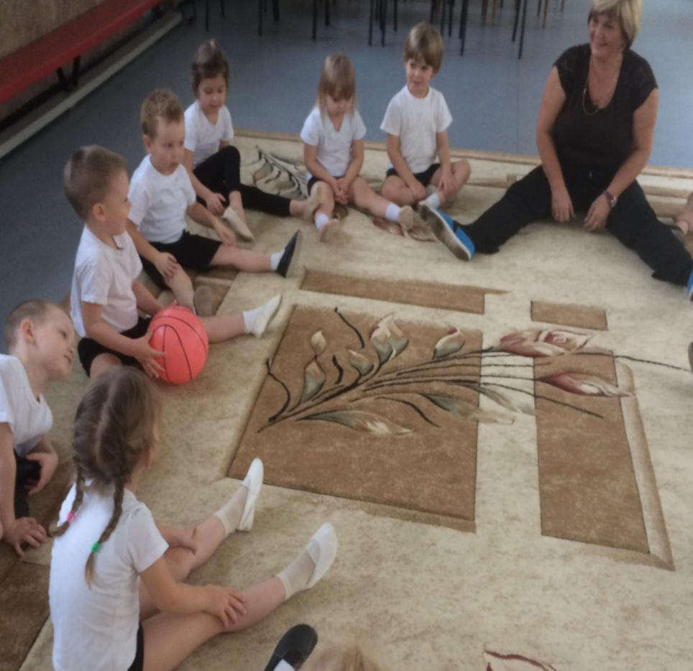
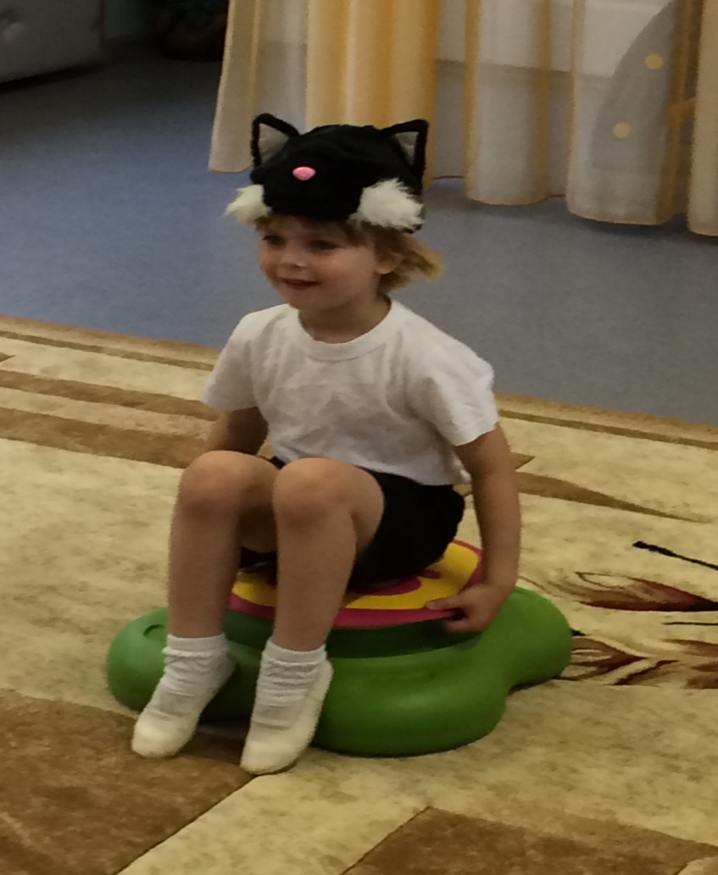
ДВИГАТЕЛЬНАЯ ДЕЯТЕЛЬНОСТЬ
ПОДВИЖНАЯ ИГРА
КАРАСЬ И ЩУКА
ПОДВИЖНАЯ ИГРА
КОТ И МЫШИ

Slide 10
ТРУДОВАЯ ДЕЯТЕЛЬНОСТЬ
Чтоб приятно было кушать, надо потрудиться
Мы накроем все красиво, хлеб кладем - на блюдце.
Ложку справа мы положим, под компотик ложечку.
Будем кушать аккуратно, ложкой потихонечку.
ДЕЖУРСТВО ПО СТОЛОВОЙ

Slide 11
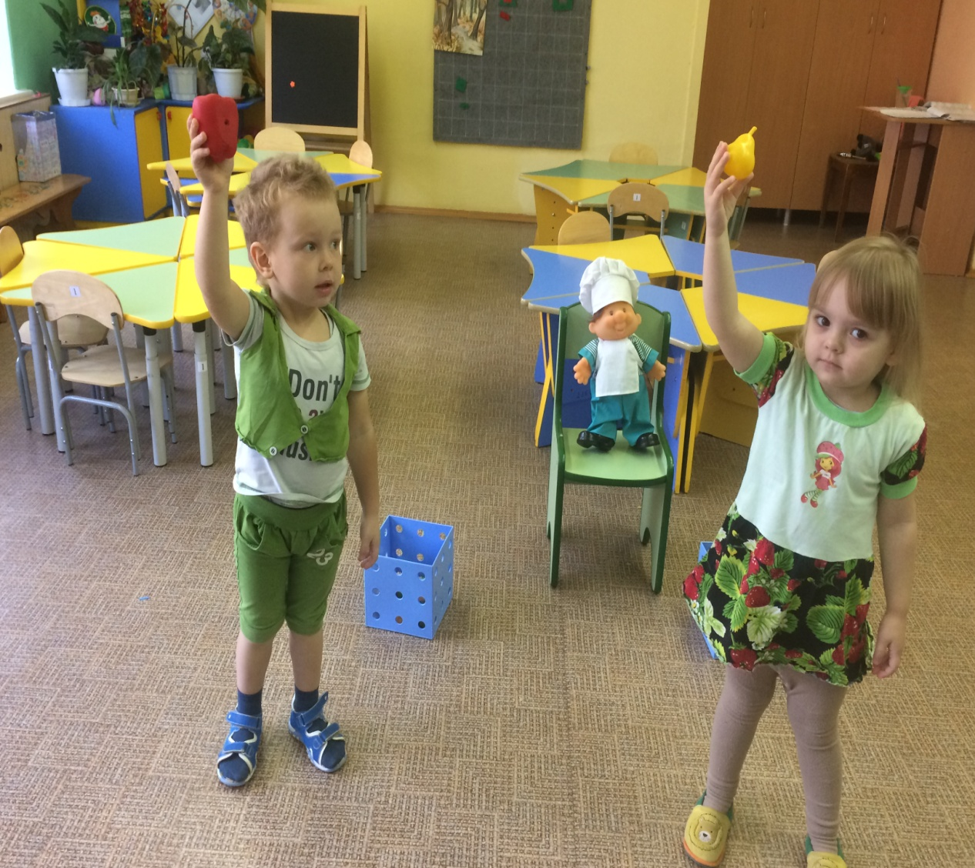
ИГРОВАЯ ДЕЯТЕЛЬНОСТЬ
ВРЕДНЫЕ И ПОЛЕЗНЫЕ ПРОДУКТЫ

Slide 12
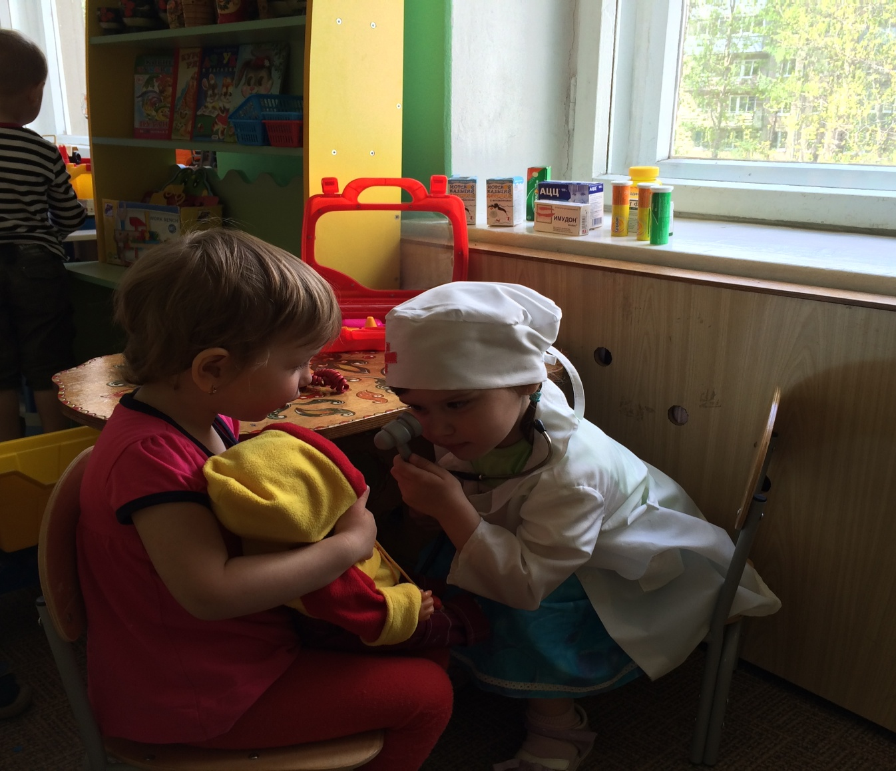
ИГРОВАЯ ДЕЯТЕЛЬНОСТЬ
СЮЖЕТНО-РОЛЕВАЯ ИГРА «БОЛЬНИЦА» ( СЮЖЕТ ТАНЯ ПРОСТУДИЛАСЬ)

Slide 13
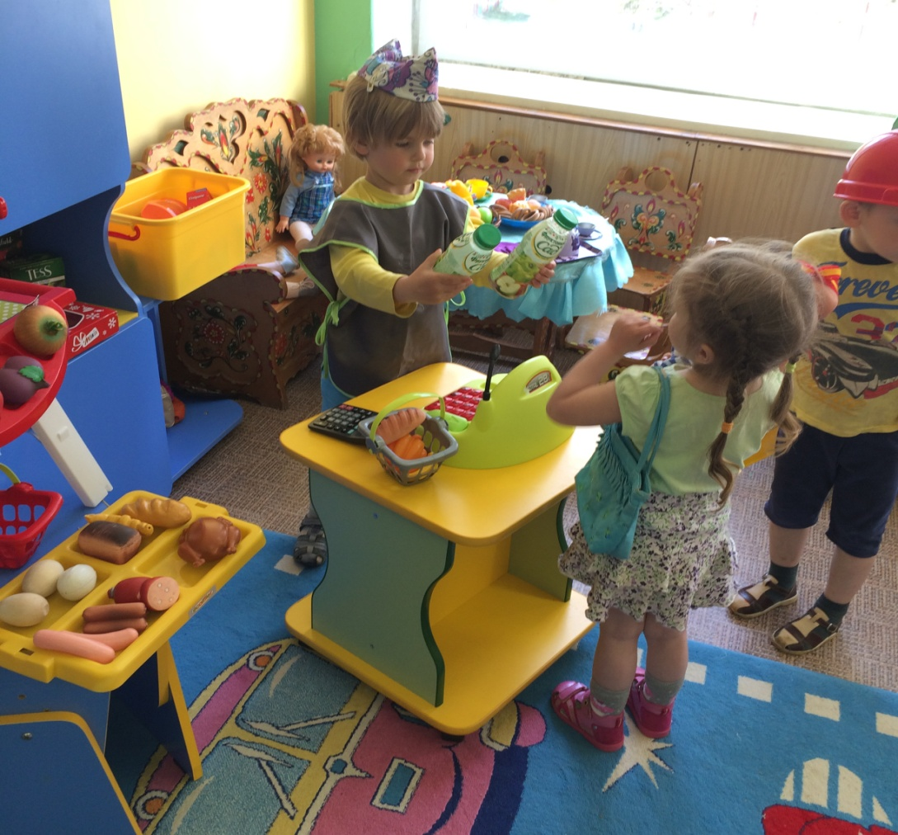
ИГРОВАЯ ДЕЯТЕЛЬНОСТЬ
МАГАЗИН ПОЛЕЗНЫХ ПРОДУКТОВ

Slide 14
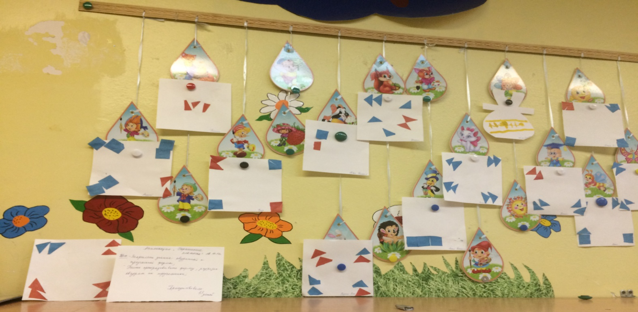
ПРОДУКТИВНАЯ ДЕЯТЕЛЬНОСТЬ
АППЛИКАЦИЯ
«КРАСИВАЯ САЛФЕТКА»
РИСОВАНИЕ
«УКРАСЬ ФАРТУК»

Slide 15
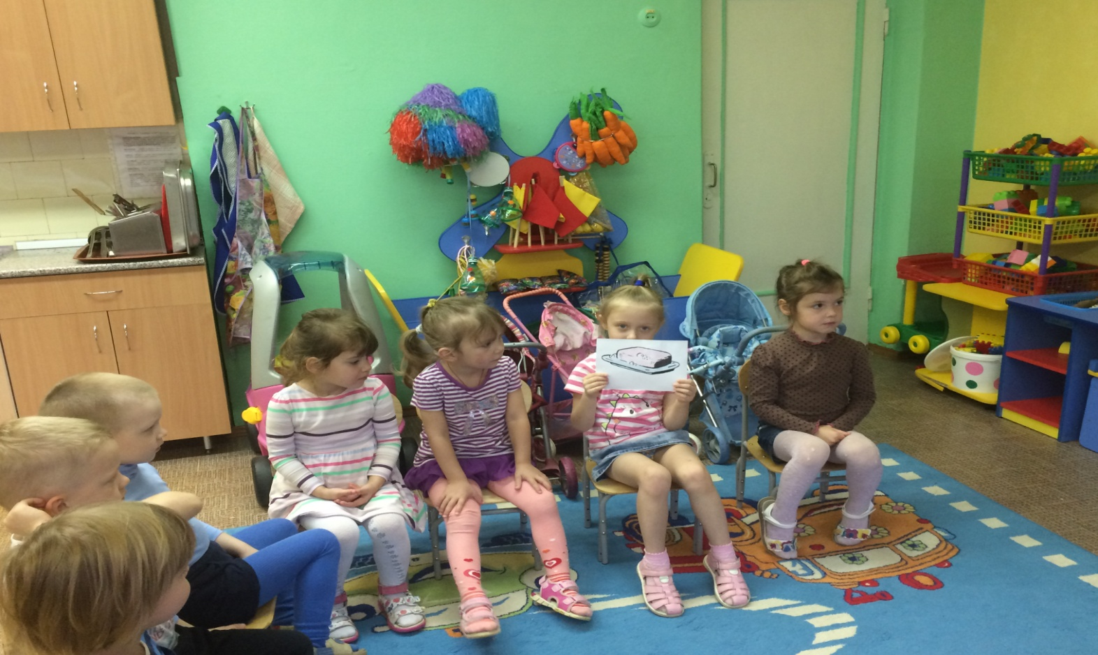
КОММУНИКАТИВНАЯ ДЕЯТЕЛЬНОСТЬ
ЗАГАДКИ О ЗДОРОВЬЕ, О ГИГИЕНЕ ЧЕЛОВЕКА

Slide 16
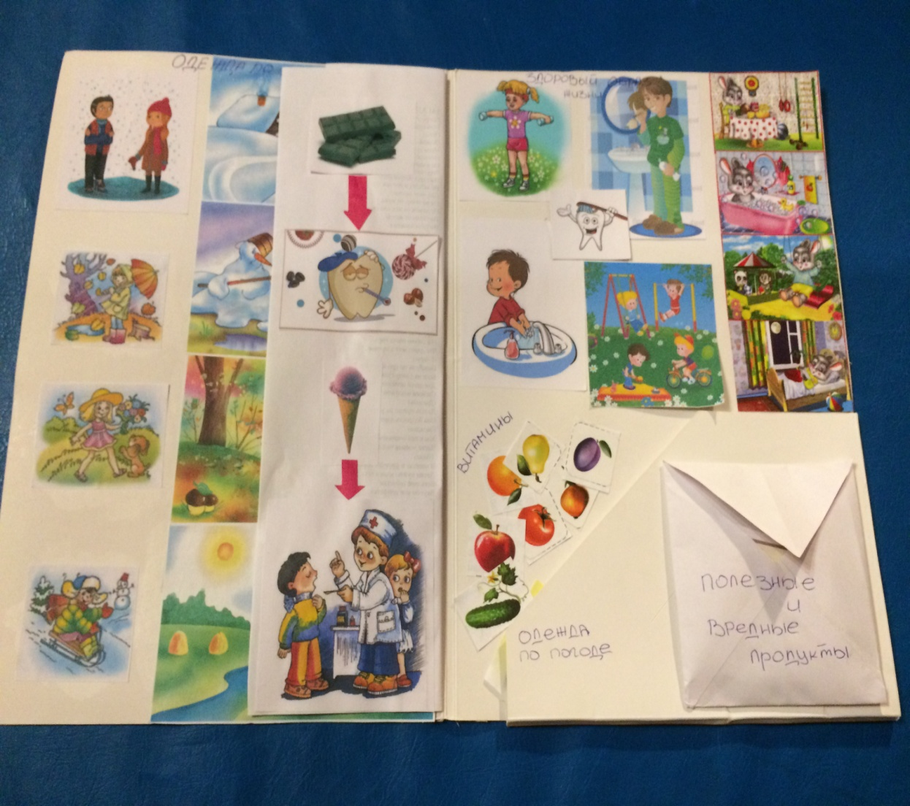
ИТОГ ПРОЕКТА
ИЗГОТОВЛЕНИЕ ЛЕПБУКА

